Slide 1
Mycat Big Memory开源项目

Slide 2
接口定义
Public interface MycatBufer
{
public void beginOp();
public void commitOp();
public void setByte(int offset,byte value)
public byte getByte(int offset)
public void copyTo(ByteBuffer ….)
public viod recyleUnused();
}

Slide 3
接口定义二
Public interface MycatMovableBufer extends MycatBuffer
{
public void beginOp();
public void commitOp();
}
内存可以被管理器移动，首次访问（一个begin & commit操作之后）之前，用户需要先要调用beginOp()，即完整用法如下
Buf.beginOp();
Read or write
Buf.commitOp();
实现参考：服务端收到beginOp的时候，需要标记此Buffer不可被碎片整理线程搬动。。完成commitOp()以后，则可以被搬动，如果正在搬动中，下次客户端调用beginOp会阻塞一段时间，等待搬动结束才操作

Slide 4
接口定义三
Public interface MycatSwapBufer extends MycatBuffer
{
public void swapIn();
public void swapOut();
public void swapIn(Callback notify);
public void swapOut(CallBack notify);
}
内存可以被管理器移动，可以被交换到磁盘里， swapIn()与swapOut(CallBack）类似beginOp与commitOp操作，但多了内存加载与钝化的逻辑，客户端如果不想阻塞，则可以显示的调用swapIn(Callback notify);
当服务端完成后，回调客户端，客户端后面可以发起正常操作

Slide 5
接口定义4
Public class MycatBigMemory
{
public static MycatBigMemory INSTANCE；
Public MycatBuffer allocate(int allocateFlag,int memorySIze);
Public void recycle(MycatBuffer );
}
allocateFlag采用位运算来确定客户端想要的内存模型，参考NIO.selectKey的做法
返回的可以是
MycatBufer
MycatMovableBufer
MycatSwapableBuffer
……

Slide 6
Mycat缓存结构说明

Slide 7
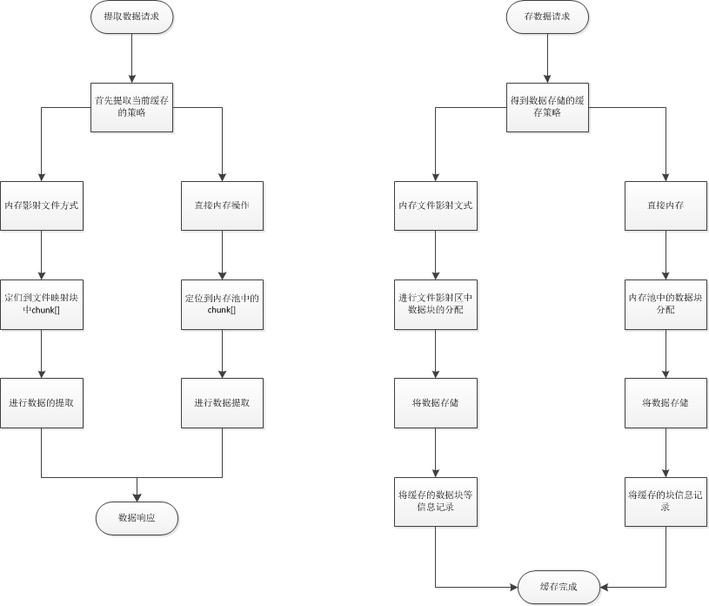
缓存的基本流程

Slide 8
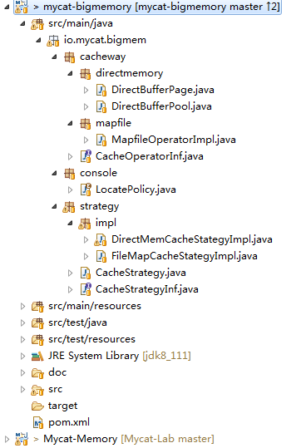
缓存的具体实现
使用直接内存实现
使用内存文件映射实现
策略信息
直接内存策略实现
文件内存映射策略实现
策略决策
策略接口

